Slide 1

Работа с семьей
в рамках
«Клуба выходного дня»
Разработала: Загорская Мария Николаевна
Воспитатель 1 категории
Цель: формирование тесного сотрудничества ДОУ с семьями, знакомство родителей с способами создания и поддержания семейных традиций; создавая условия для формирования принадлежности ребенка к семье.

Slide 2
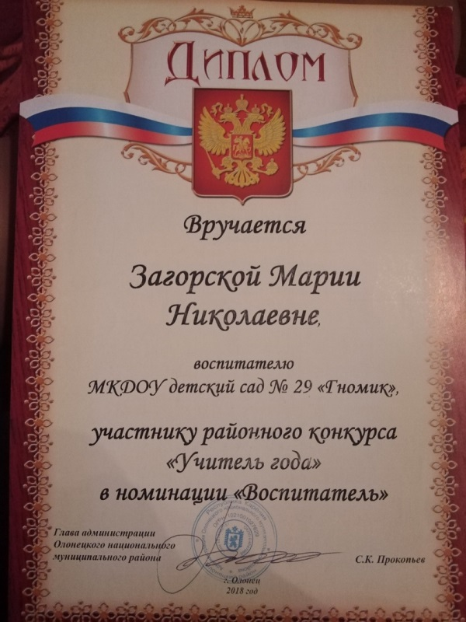
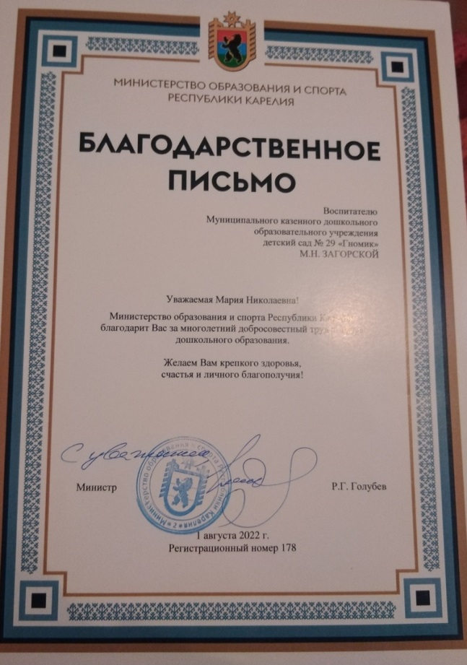
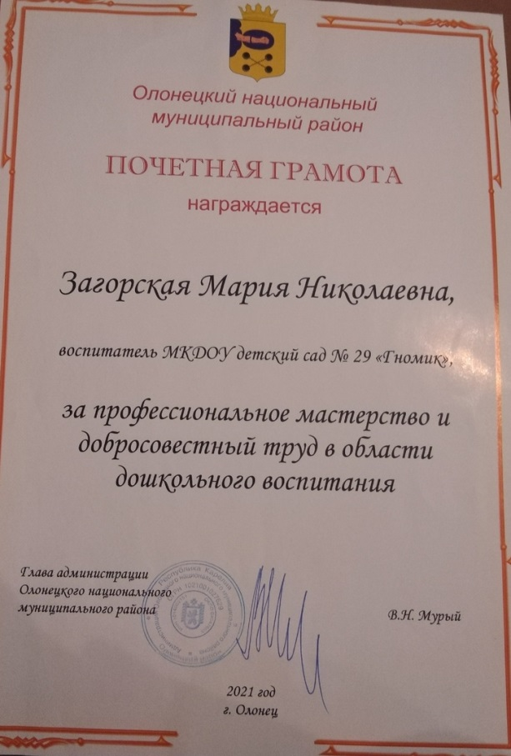
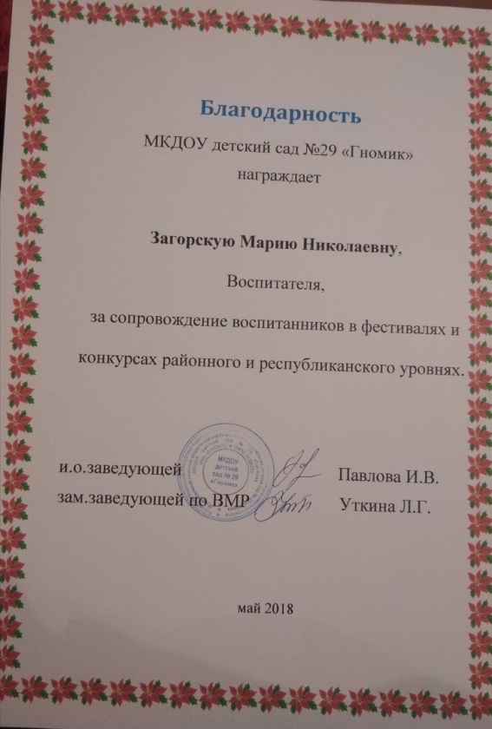
Награды

Slide 3
Задачи:
Помочь родителям:
-преодолеть авторитаризм и увидеть мир с позиции ребенка;
-относиться к ребенку как к равному;
-знать сильные и слабые стороны ребенка и учитывать их;
-проявлять искреннюю заинтересованность в его действиях и быть готовыми к эмоциональной поддержке, совместному -переживанию его радостей и горестей;
-установить хорошие, доверительные отношения с ребенком.
-развивать навыки социального поведения,
-формировать желание создавать свои семейные традиции для укрепления детско-родительских отношений.

Slide 4
Формы работы:
Тематические выставки (ежемесячно)
Домашние задания (1 раз в неделю)
Экскурсии (1раз в месяц)
Мастер классы от мам(1 раз в месяц)
Совместные праздники (1 раз в квартал)

Slide 5
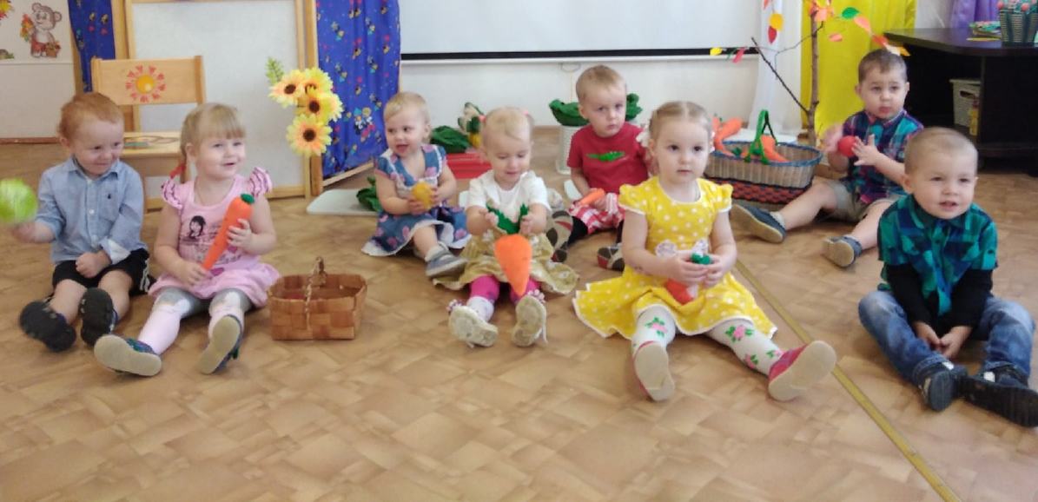
Клуб выходного дня
Группа «Озорные пчёлки»
2020

Slide 6
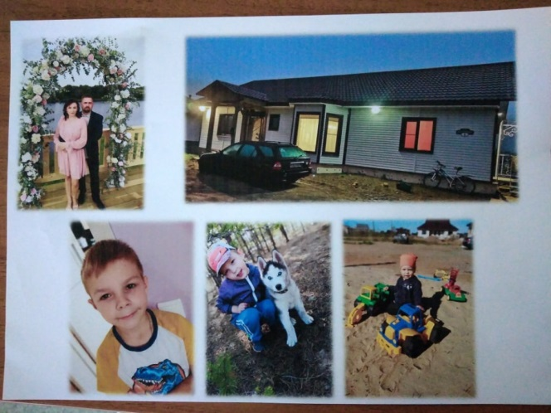
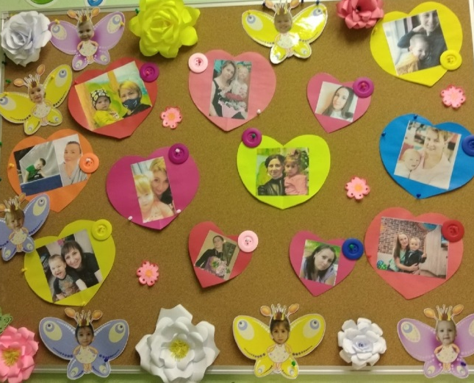
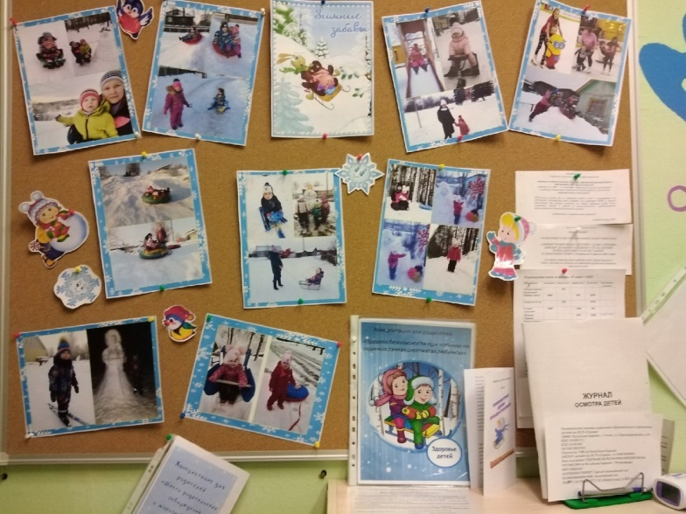
Домашние задания
д
Мамочка и я
Зимние забавы

Slide 7
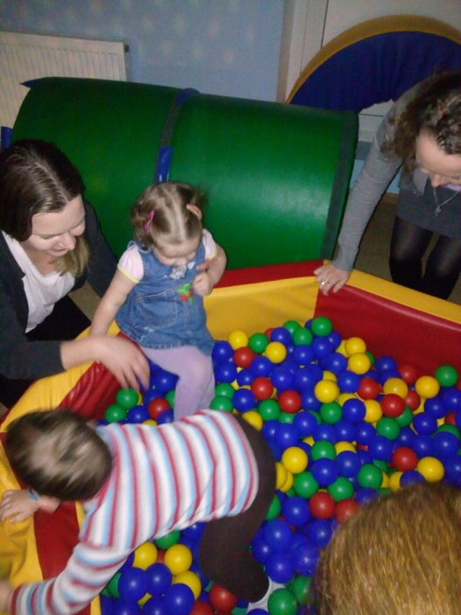
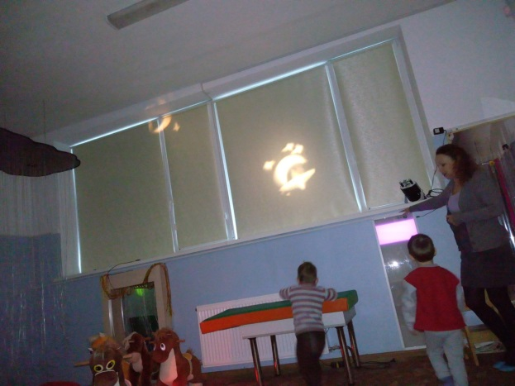
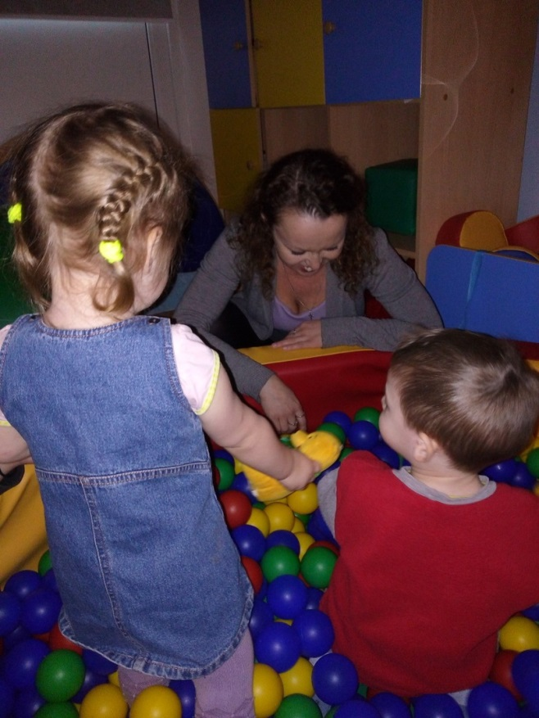
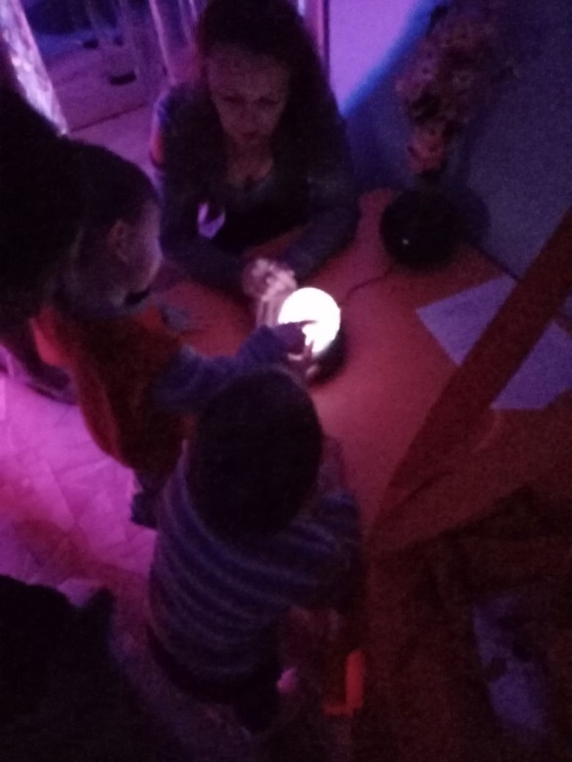
Посещение сенсорной комнаты

Slide 8
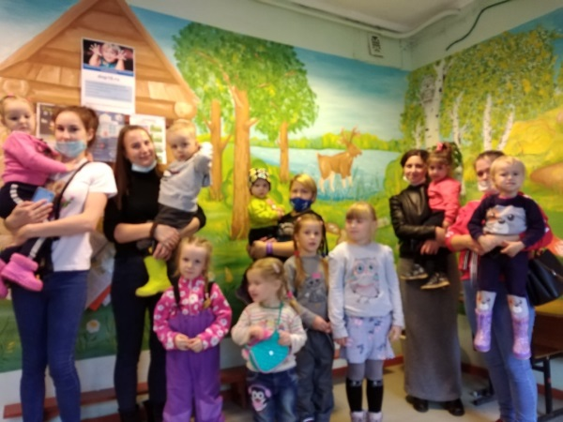
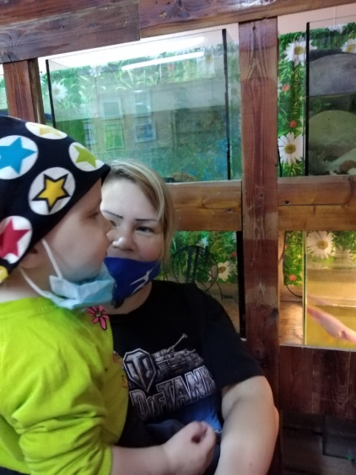
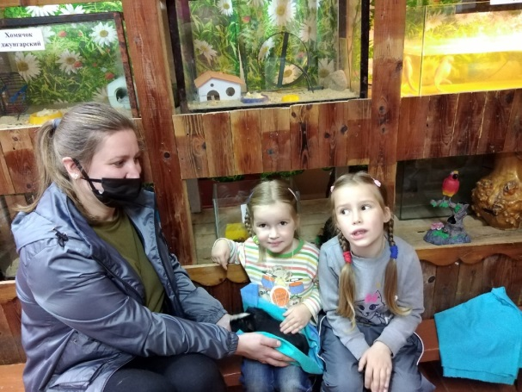
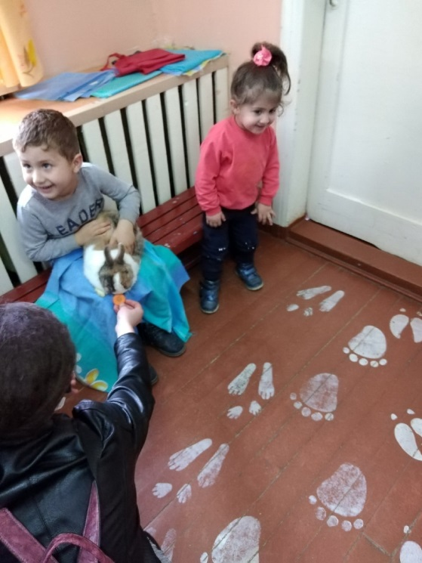
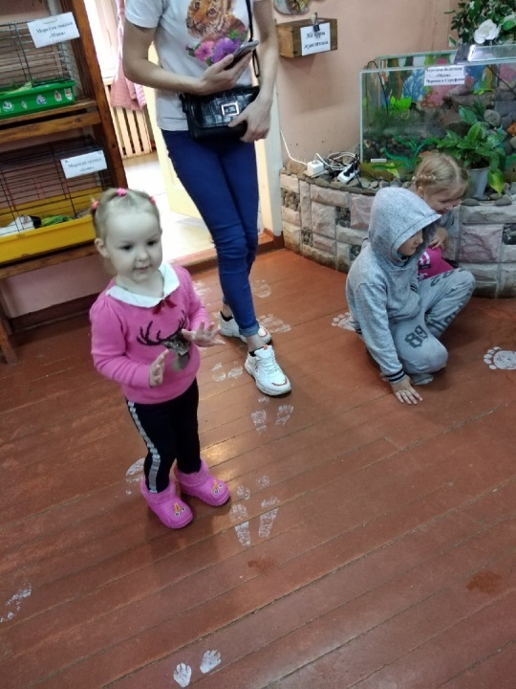
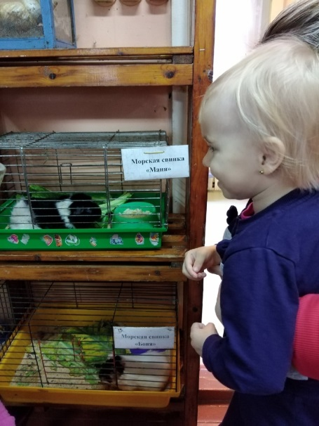
Экскурсия на станцию юннатов

Slide 9
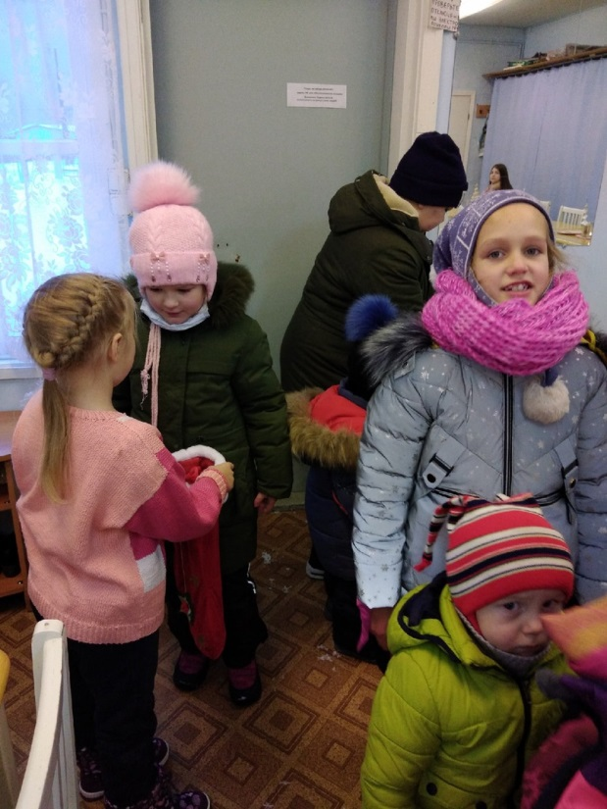
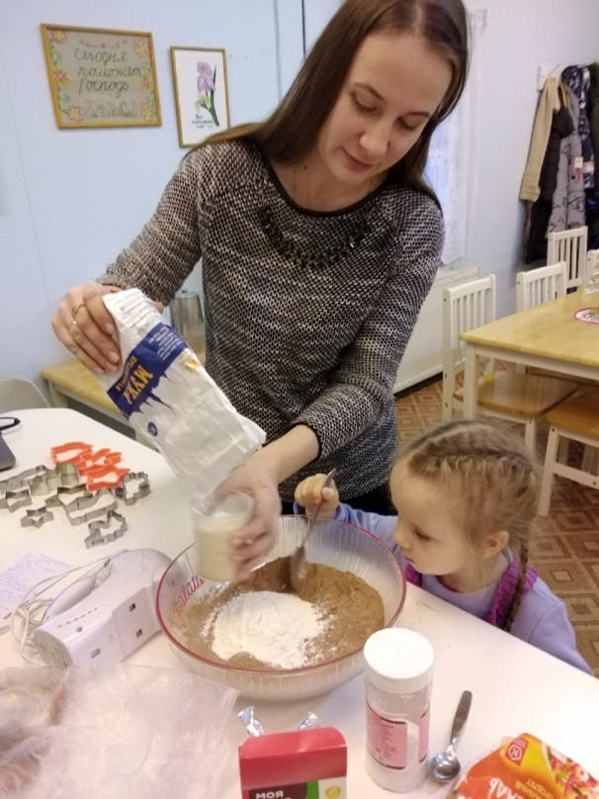
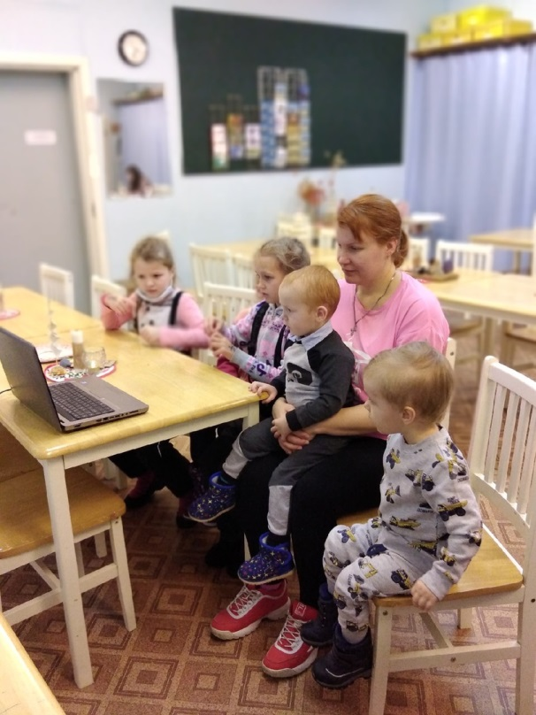
Мастер-класс «Рождественское печенье»

Slide 10
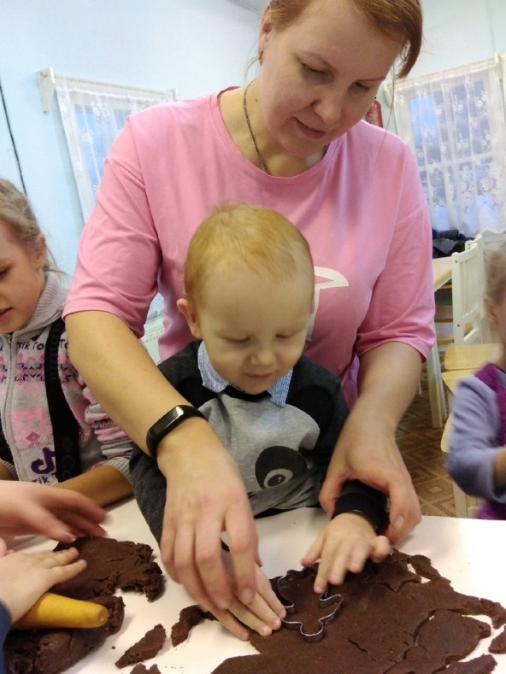
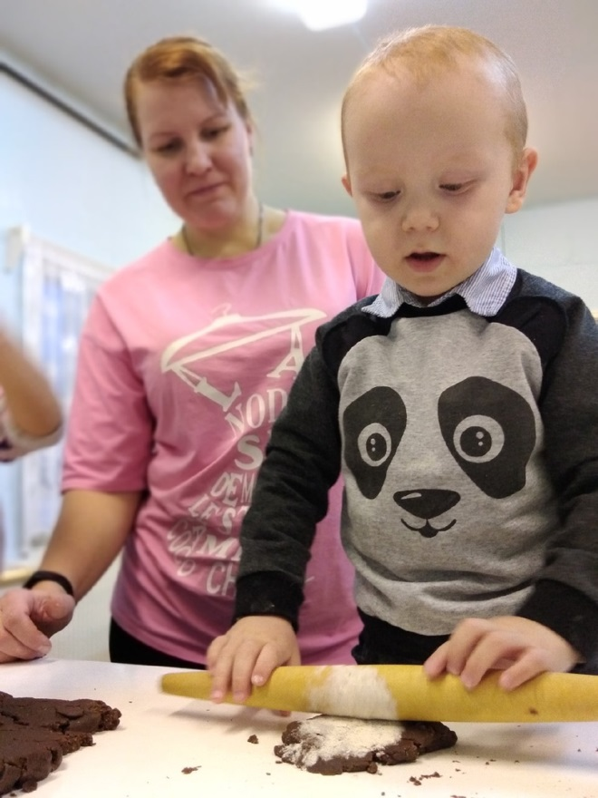
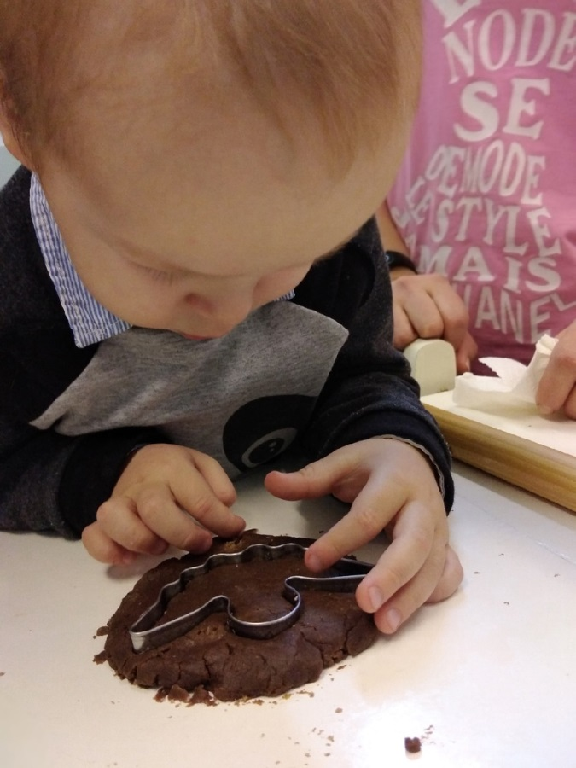
Мастер-класс «Рождественское печенье»

Slide 11
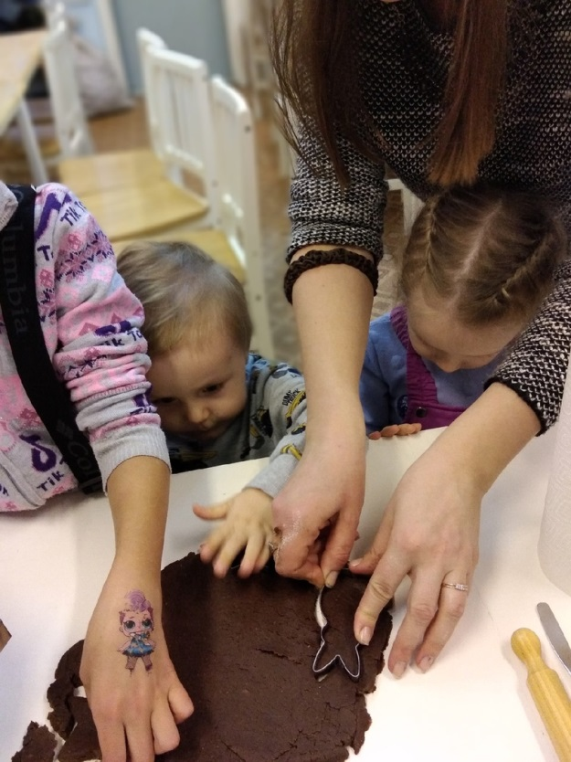
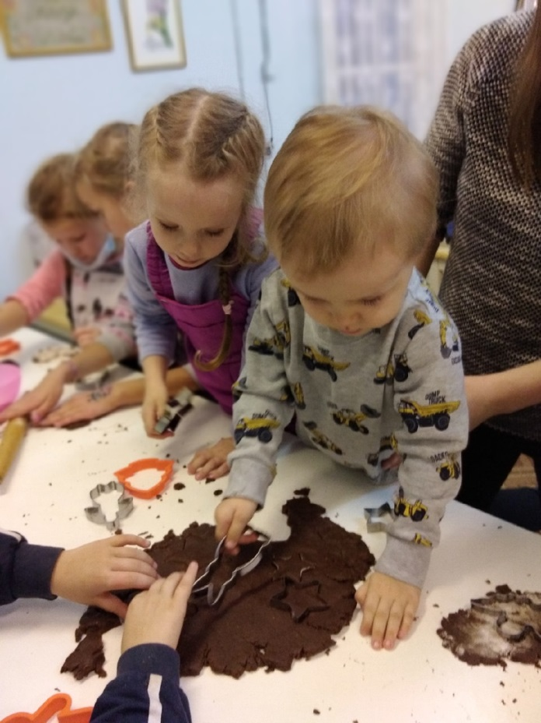
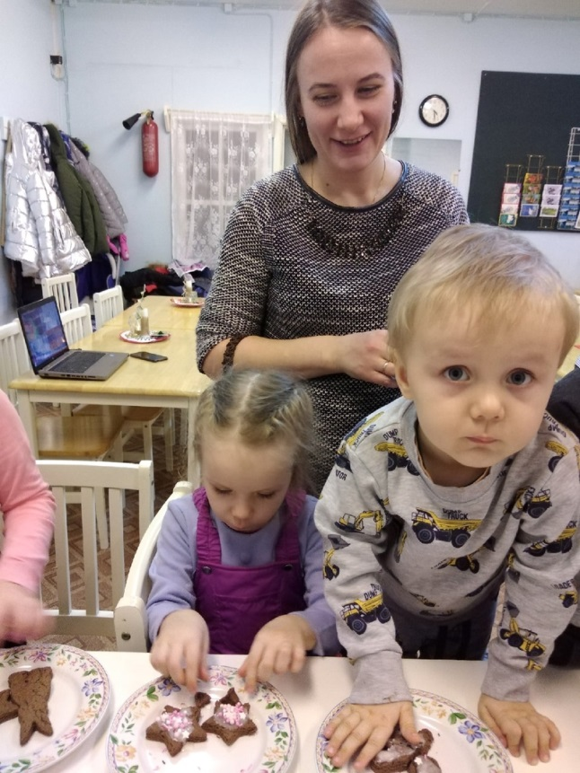
Мастер-класс «Рождественское печенье»

Slide 12
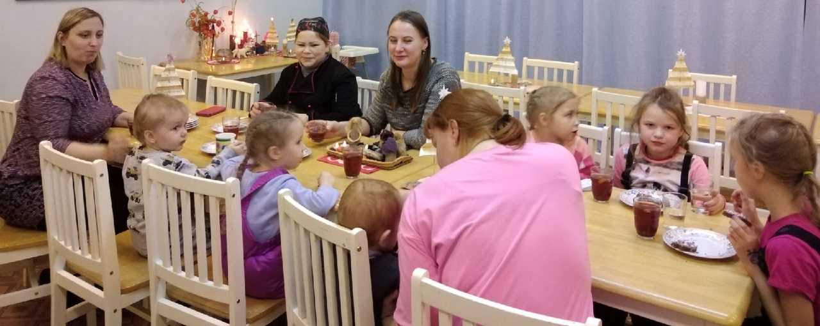
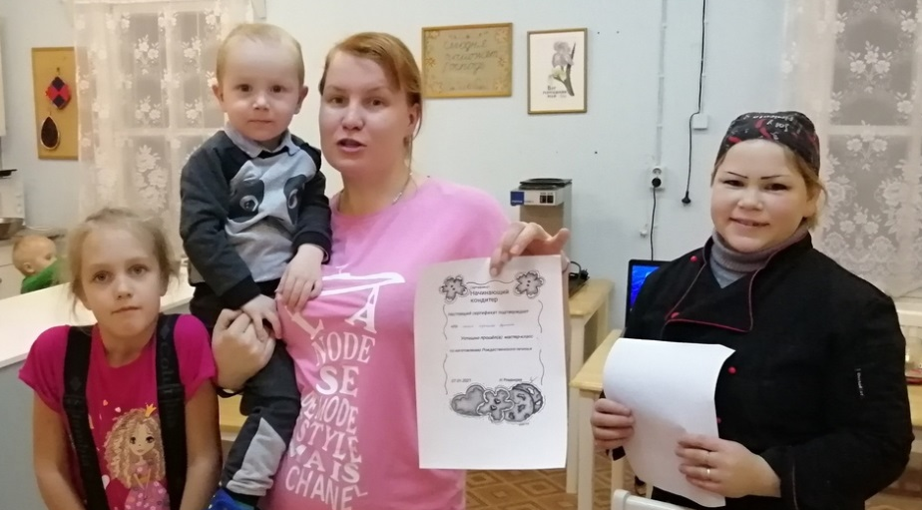
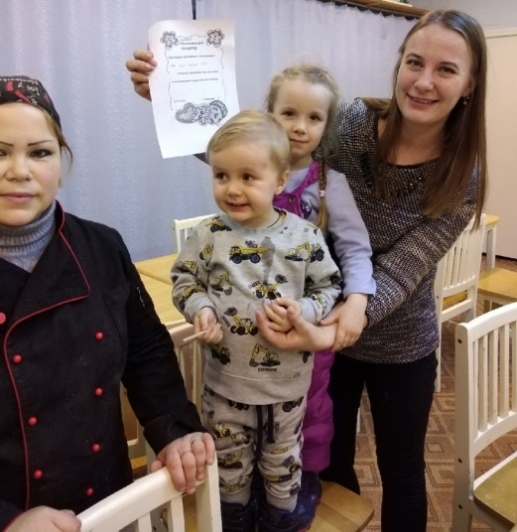
Мастер-класс «Рождественское печенье»

Slide 13
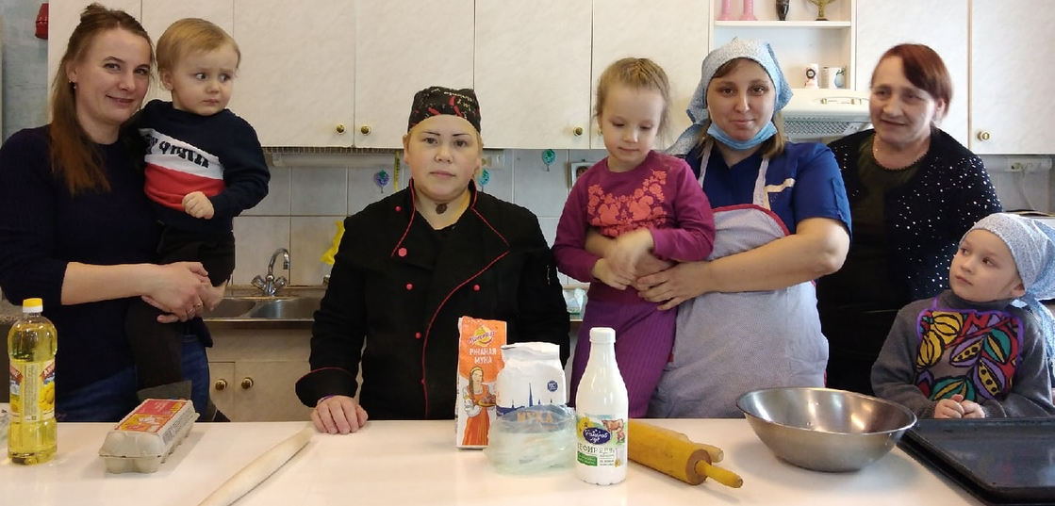
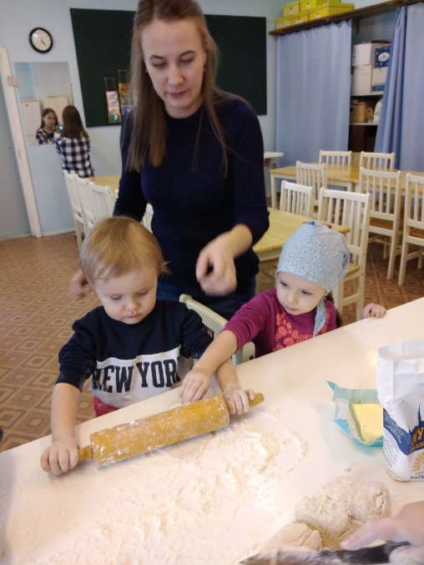
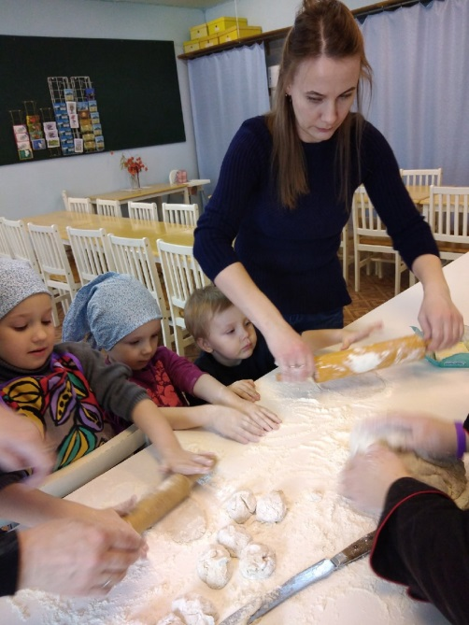
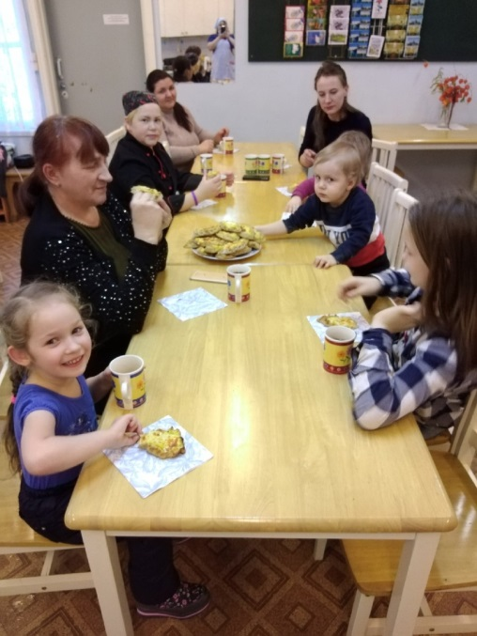
Мастер-класс «Калитки»

Slide 14
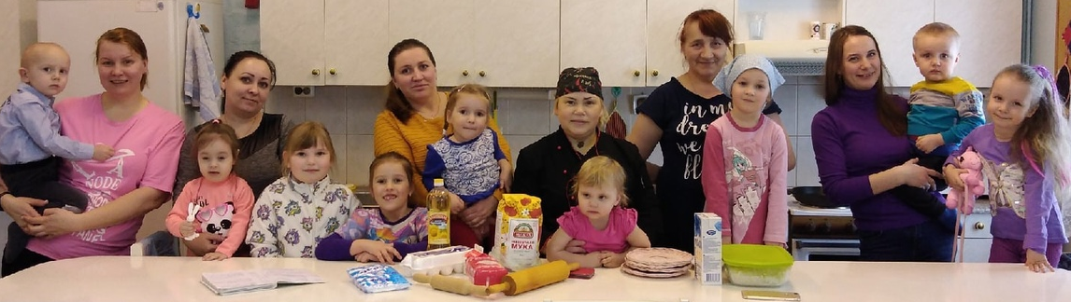
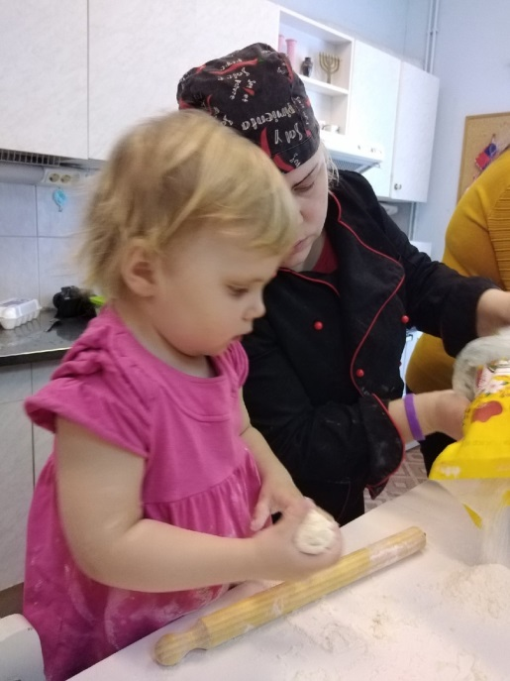
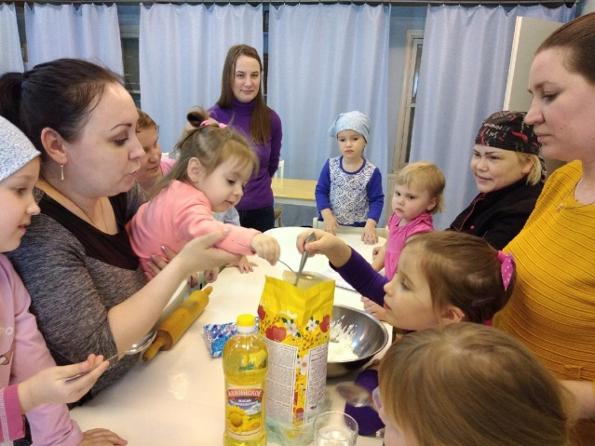
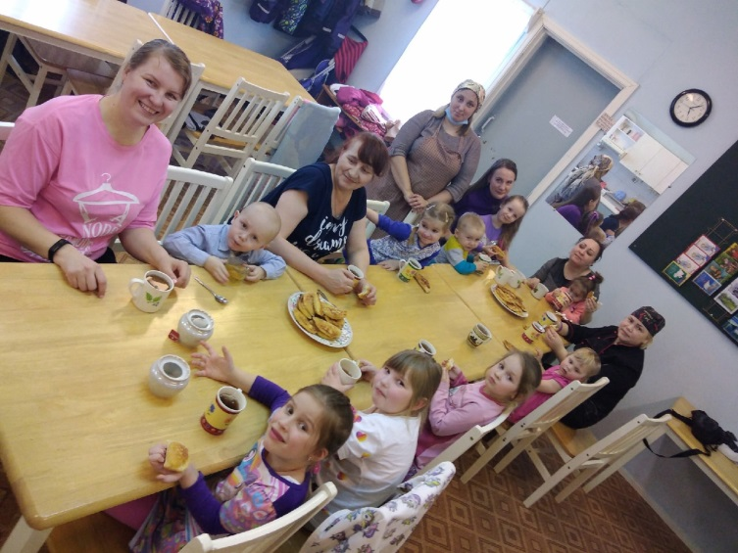
Мастер-класс «Пироги для зятя»

Slide 15
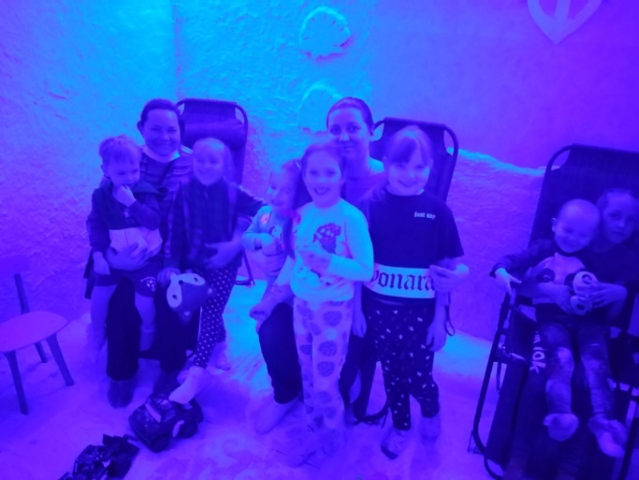
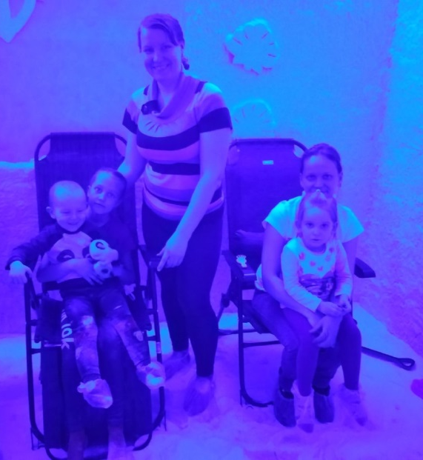
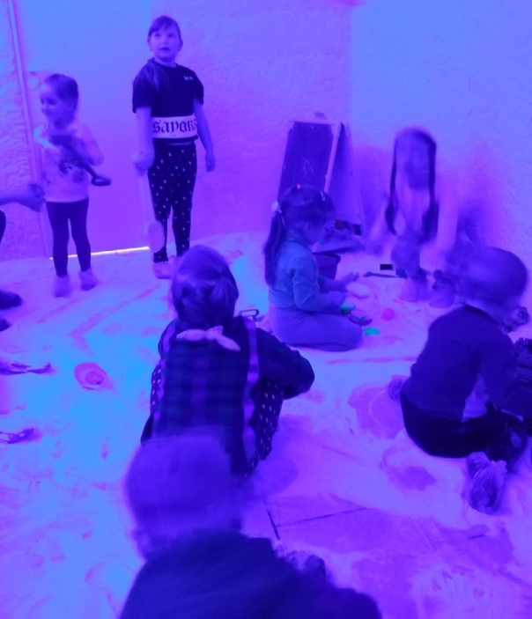
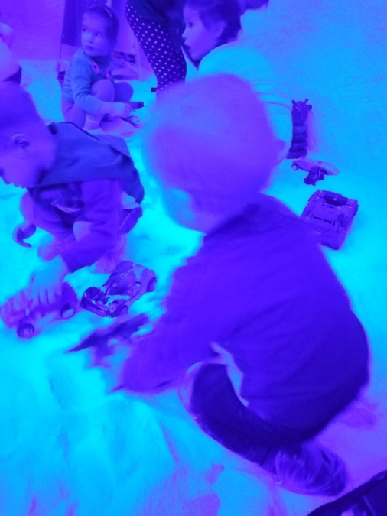
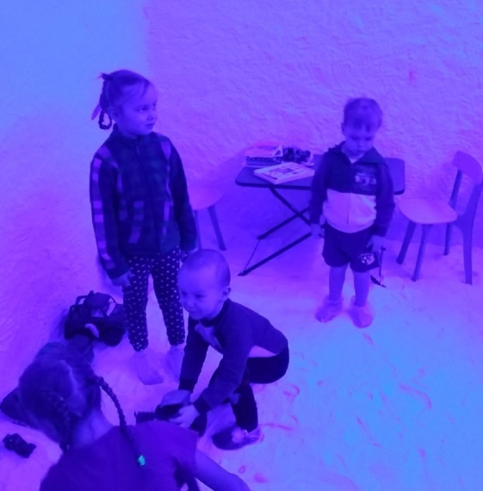
Посещение Соляной пещеры

Slide 16
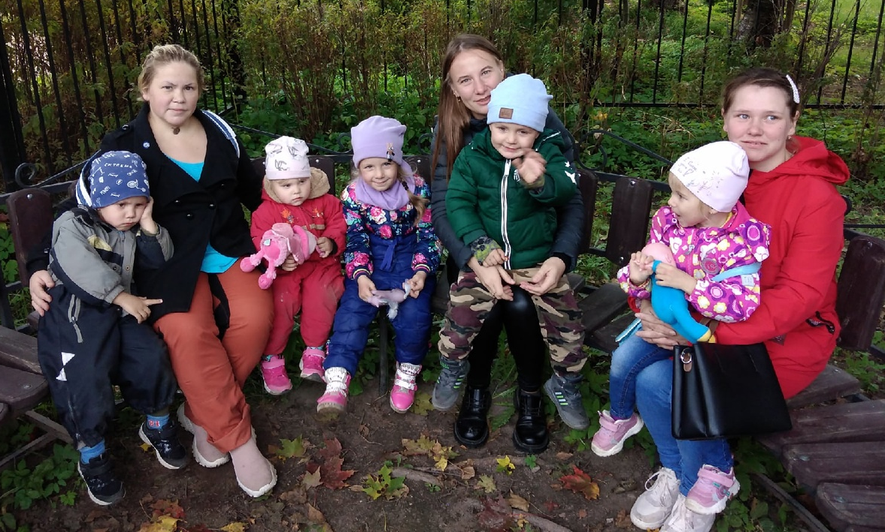
Посещение городских мероприятий

Slide 17
Мы выросли,
но наша группа
по прежнему дружная
и сплоченная!
Мамы знают как можно весело и с пользой проводить время с ребенком!

Slide 18
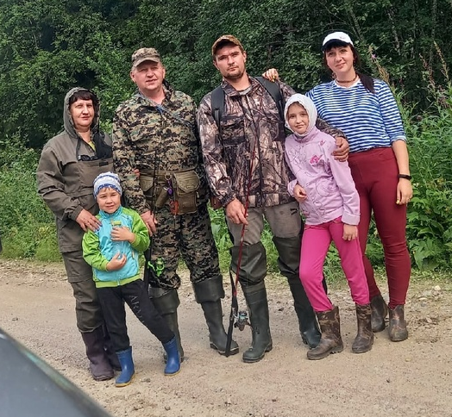
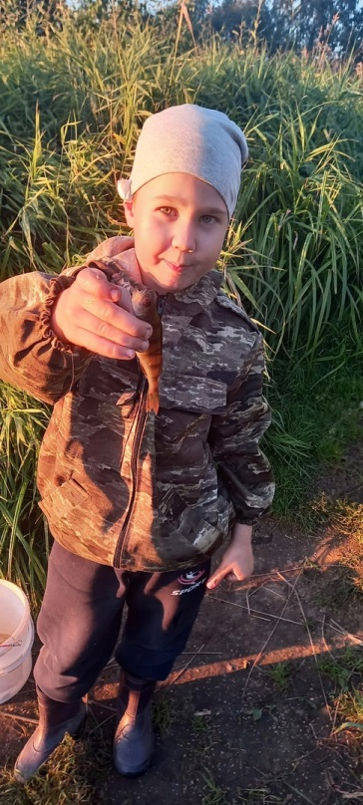
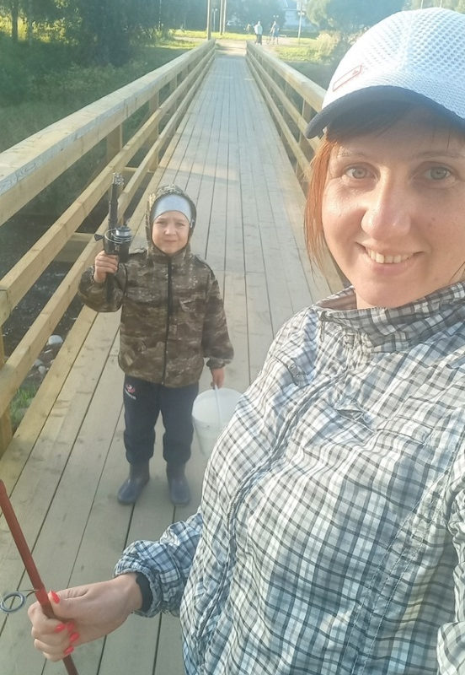
Совместные выходные,
первые семейные традиции!

Slide 19
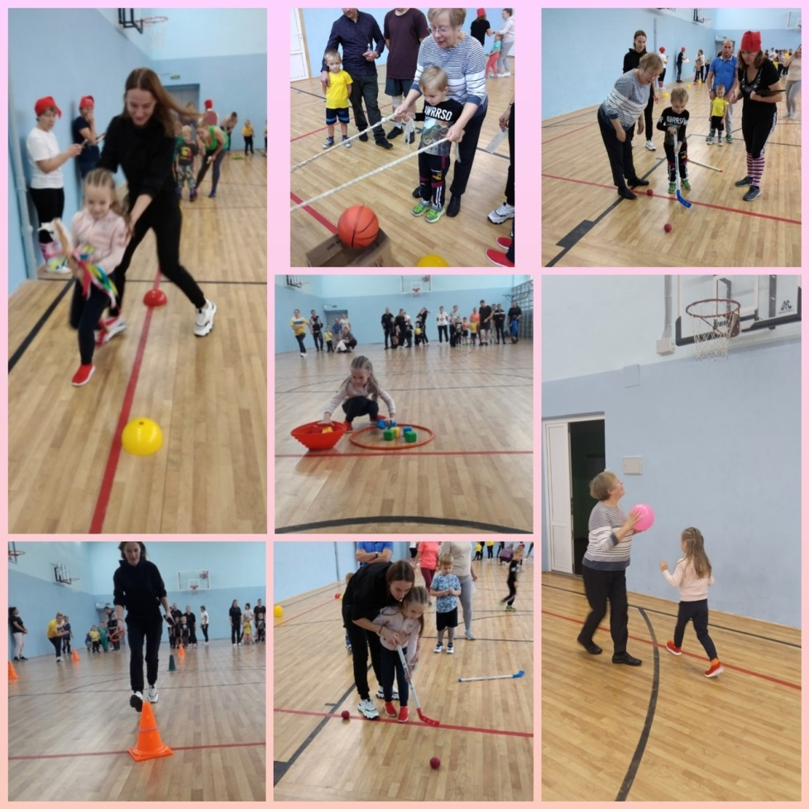
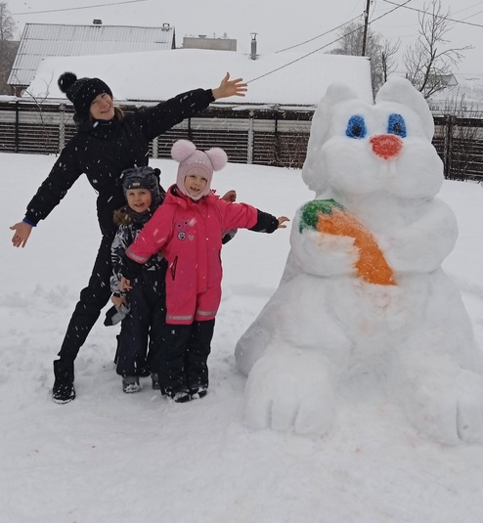

Slide 20
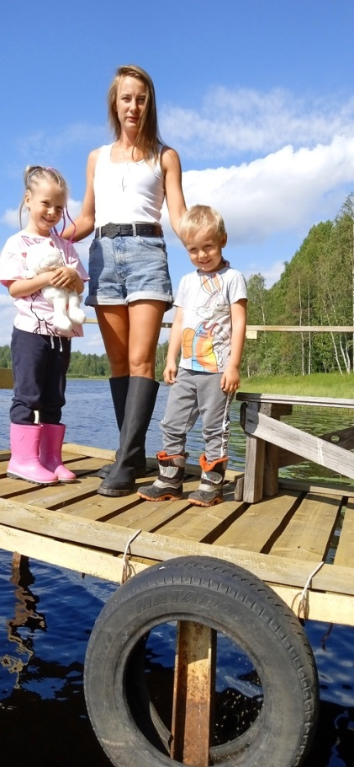



Slide 21


Группа «Озорные пчелки!»
2023

Slide 22
Спасибо
за внимание!

